Slide 1
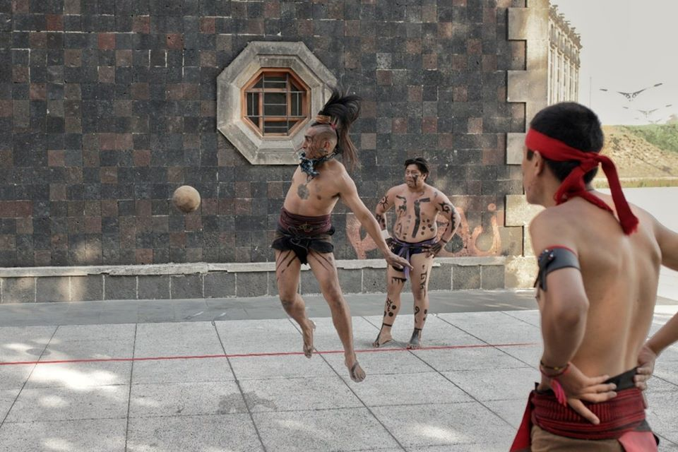
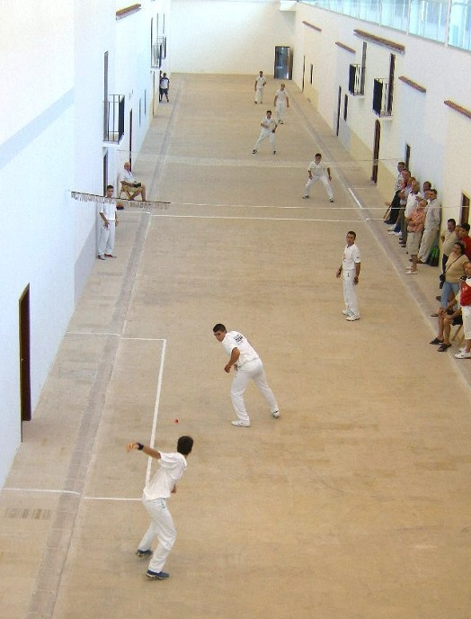
Ulama
Español
El Ulama proviene Mesoamérica y es un juego de pelota prehispánico descendiente directo del juego de pelota AZTECA
Este juego necesitaba usar la cadera era como el voleibol pero con la cadera y la pasaban el que ganaba era sacrificado en el antiguo MEXICO y fue el primer juego del mundo que se jugaba con una pelota de hule conocida como ulamaliztli y la pelota dependía dependía del peso delos jugadores dependiendo igual por la movilidad siendo un deporte característicos de México y de su historia

Slide 2
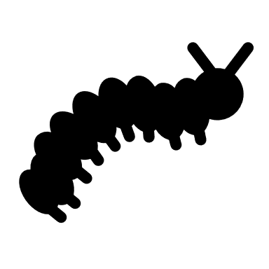
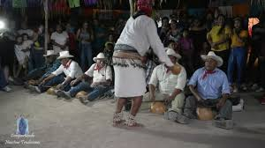

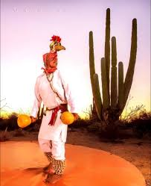
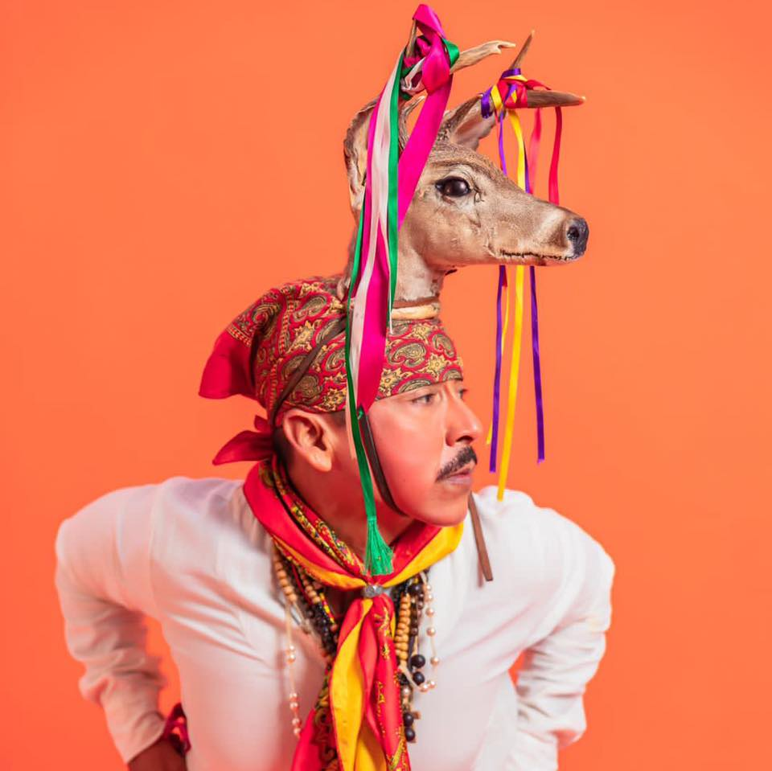
LA DANZA DEL VENADO MAYO-YOREME
No encontramos fotos
Es un ritual sagrado y ancestral de los pueblos YOREME-MAYO que representa la conexión del ser humano con la naturaleza y el mundo espiritual usan la vestimeta para parecer un venado

